Slide 1

PROJETO DE UMA INSTALAÇÃO DE BOMBEAMENTO BÁSICA
RAIMUNDO FERREIRA IGNÁCIO

Slide 2
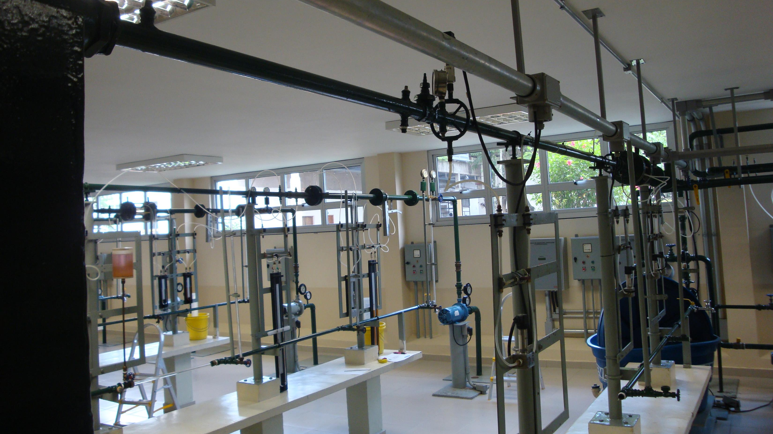


Unidade 3

Slide 3


Para
Nessa aula sintetizamos
a cinemática dos fluidos
E
S
C
O
A
M
E
N
T
O
regime
Mas o que é isto?
permanente
em

Slide 4

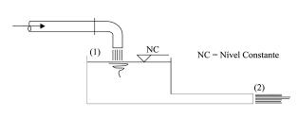
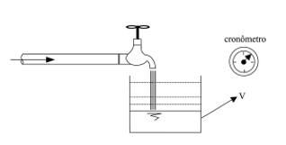





As propriedades não mudam com o tempo e os níveis de reservatórios são considerados constantes!
1.12 – Vazão (Q) e velocidade média (v) do escoamento
1.13 - Classificação do escoamento em função do deslocamento transversal de massa.
Ah! É aí que surge o “Alemão Q vA”
Isso, mas eu só vou com a velocidade média!
Importante para determinação da velocidade média e para o dimensionamento das tubulações.

Slide 5
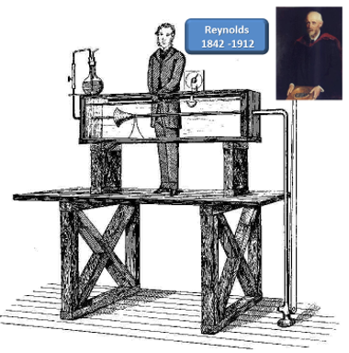
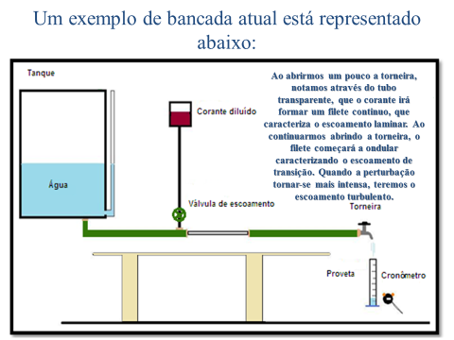


Reynolds fez estudos relacionados ao deslocamento transversal de massa de um corante!
Aí
turbulento
laminar
temos:

Slide 6

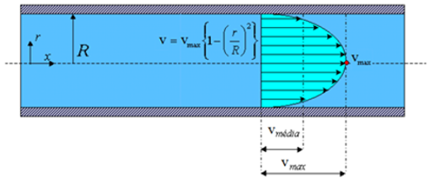
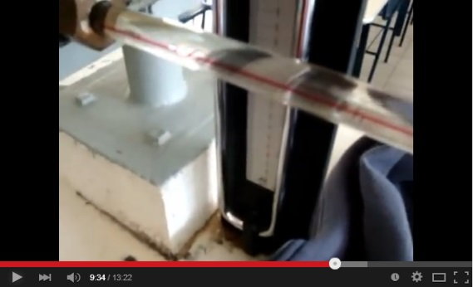

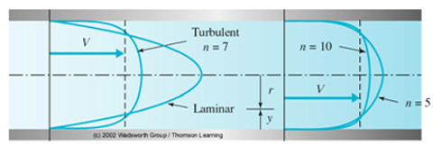
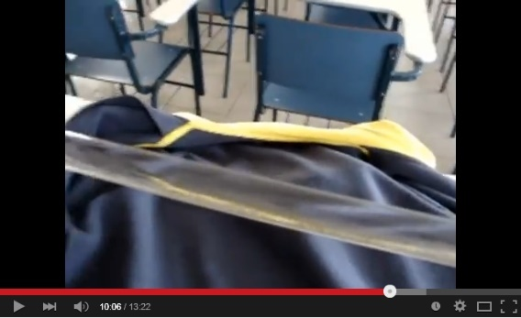
1.14 – Escoamento laminar
EM CONDUTO DE SEÇÃO TRANSVERSAL CIRCULAR E FORÇADA
O DESLOCAMENTO TRANSVERSAL DE MASSA É DESPREZÍVEL
1.15 – Escoamento turbulento
EM CONDUTO DE SEÇÃO TRANSVERSAL CIRCULAR E FORÇADA
O DESLOCAMENTO TRANSVERSAL DE MASSA É PREDOMINANTE E DILUIU O CORANTE

Slide 7




Praticamente nada é calculado na transição!
Neste caso, temos o escoamento de transição!

Slide 8



1.16 – Diâmetro hidráulico (D_{H})
No intuito de generalizar as equações estabelecidas para condutos forçados (fluido tem contato total com a parede interna do conduto) e de seção transversal circular, foi introduzido o conceito de diâmetro hidráulico que é definido:
O perímetro molhado é caracterizado pelo contato do fluido com parede sólida.
Calculando o diâmetro hidráulico (D_{H}) para um conduto forçado e de seção transversal circular, fica clara a vantagem de trabalhar com o D_{H}
2
Portanto, podemos substituir os diâmetros (D) das equações pelos diâmetros hidráulicos (DH) e nada se altera.

Slide 9


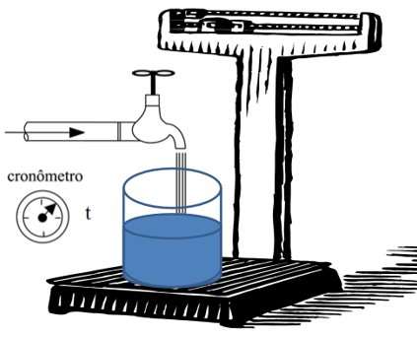


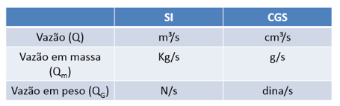
1.17 – Vazão em massa (Q_{m})
1.18 – Vazão em peso (Q_{G})
Unidades de vazão
Temos que trabalhar com equações homogêneas, ou seja, ambos os membros no mesmo sistema de unidades.

Slide 10


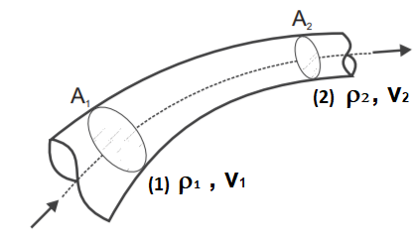
1.19 – Equação da conservação em massa ou equação da continuidade
Se o escoamento for considerado incompressível, como a massa específica (ρ) é constante, resulta:
CONSIDERNDO UMA ENTRADA E UMA SAÍDA

Slide 11


1.19 – Equação da conservação em massa ou equação da continuidade (cont.)
Vamos aplicar os conceitos na solução de problemas e aprender fazendo!
Se a mistura for homogênea também escremos que:
CONSIDERANDO UM SISTEMA COM DIVERSAS ENTRADAS E SAÍDAS

Slide 12
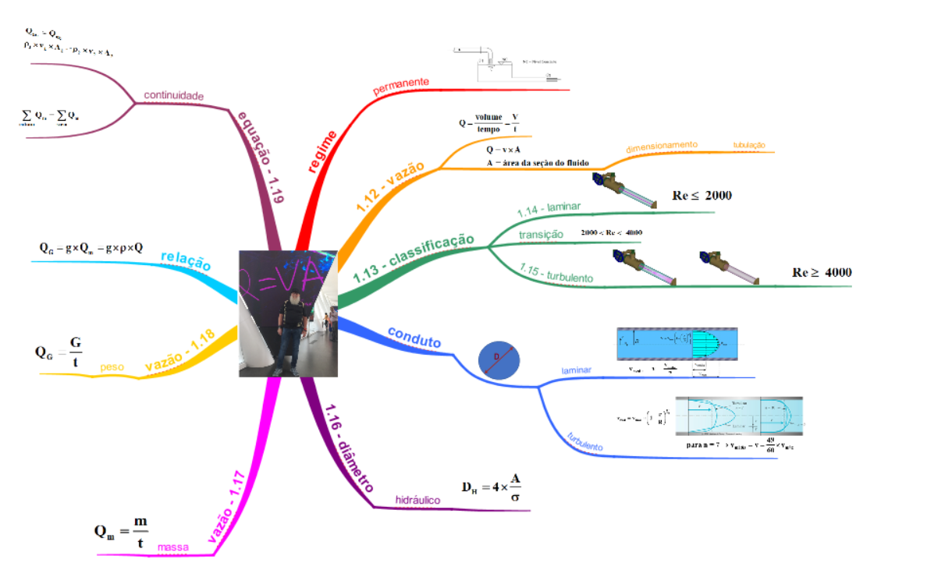
A SÍNTEZE DA AULA PODE SER VISTA NO YOUTUBE
https://youtu.be/om-XgB5O9Sw

Slide 13
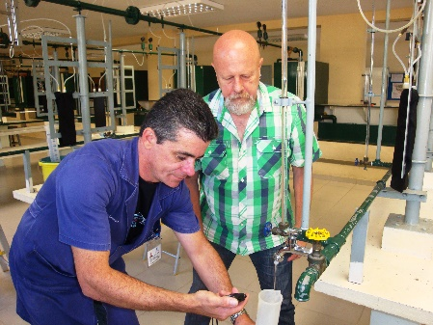
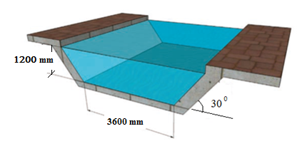
No desenvolvimento de uma dada experiência, coletou-se através de uma proveta um volume de 820 mL em 6,8 segundos, determine a vazão em mL/s; L/s; m³/s e m³/h. Para a vazão obtida, calcule a velocidade média de escoamento em uma tubulação de vidro de diâmetro interno igual a 10 mm.
  Respostas: Q = 120,6 mL/s = 120,6 * 10⁻³ L/s = 120,6 * 10⁻⁶ m³/s = 0,43416 m³/h e v = 1,54 m/s
Considerando que a vazão de água (ρ = 1000 kg/m³ e ν = 10⁻⁶ m²/s) que passa no canal cuja seção transversal e representada a seguir é igual a 13628,3 L/s e que o diâmetro hidráulico é um parâmetro importante no dimensionamento de canais, tubos, dutos e outros componentes das obras hidráulicas sendo igual a quatro (4) vezes à razão entre a área da seção transversal formada pelo fluido e o perímetro molhado, pede-se:
a. o raio hidráulico e o diâmetro hidráulico do canal;
b. o número de Reynolds e a classificação do escoamento na seção considerada
Respostas:

Slide 14
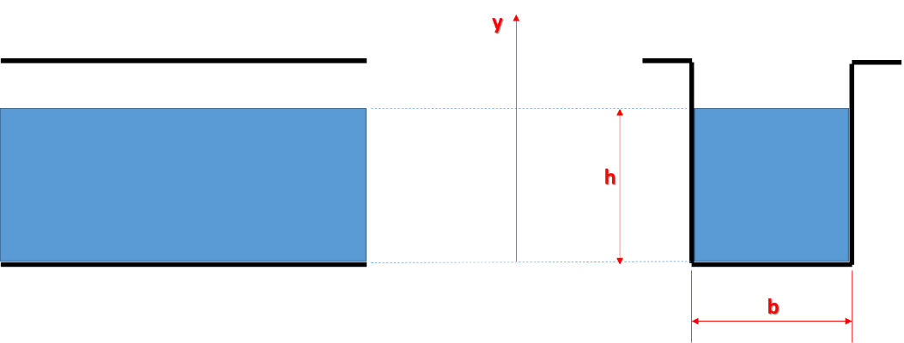
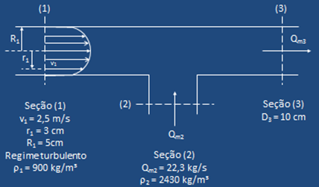
Um canal retangular de largura b = 2 m, a altura do fluido (h) é de 1,5 m. o diagrama de velocidade em função de uma coordenada (y) perpendicular à base é v = C₁y³ + C₂y com [v] em “m/s” e [y] em “m”, sabe-se que na superfície livre do fluido a velocidade é 4 m/s e a 0,5 m do fundo é 1 m/s. nesta situação pede-se a vazão no canal. Veja a solução no canal do YouTube Alemão MecFlu Resolve: https://www.youtube.com/watch?v=2xidrb1hafc
Para a tubulação representada a seguir pede-se: a vazão em massa na seção (1) e a massa específica em (3) para que a mistura formada seja considerada homogênea. Veja a solução no canal do YouTube Alemão MecFlu Resolve: https://www.youtube.com/watch?v=TabGwVD1yck

Slide 15
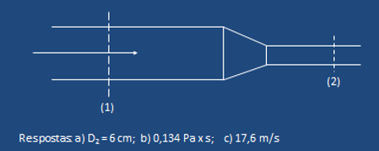
No tubo da figura a seção (1) tem um diâmetro D₁ = 18 cm e o líquido apresenta um escoamento laminar com número de Reynolds igual a 2000, já na seção (2) o escoamento é turbulento com número de Reynolds igual a 6000. Na seção (1) o líquido tem uma velocidade igual a 3 m/s a 5 cm da parede do tubo, calcule:
a) o diâmetro da seção (2);
b) a viscosidade dinâmica do líquido se sua massa específica é igual a 800 kg/m³;
c) a velocidade na seção (2) a 1 cm da parede.
Veja a solução no canal do YouTube Alemão MecFlu Resolve: https://www.youtube.com/watch?v=TeE3Jlpp4aU
No laboratório, decide-se fazer a medida de viscosidade dinâmica de um fluido utilizando-se a experiência de Reynolds. Inicialmente realiza-se um ensaio com a água (ν = 10⁻⁶ m²/s e ρ = 1000 kg/m³). Neste ensaio quando acontece a passagem da transição para o turbulento, já turbulento, é recolhido no recipiente graduado o volume de 400 mL em 50 s. Nesta condição o recipiente com água é submetido a uma balança, obtendo-se 0,7 kg. Com o fluido em estudo verifica-se que na passagem do laminar para o escoamento de transição, ainda laminar, recolhe-se 900 mL no recipiente graduado, em 30 s. Nesta condição, na balança o recipiente graduado com o fluido em estudo registra-se 1 kg. Qual a viscosidade do fluido em estudo em Pa * s.
Veja a solução no canal do YouTube Alemão MecFlu Resolve: https://www.youtube.com/watch?v=UJ4oiNGyzwo

Slide 16
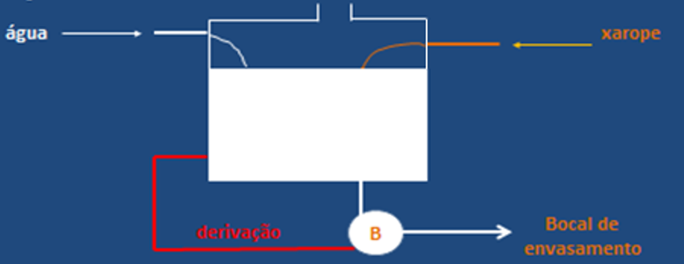
O reservatório da figura, que se mantém a nível constante, é utilizado para preparar e engarrafar um produto que é constituído por um xarope diluído em água. O xarope tem viscosidade alta e assim, o escoamento é laminar no seu conduto de entrada de diâmetro 20 mm, onde a velocidade máxima é 3,18 m/s. O bocal de envasamento enche 200 garrafas de 750 mL com o produto em 1 minuto, alimentado por uma bomba que tem um conduto em derivação com o reservatório. No conduto de entrada da bomba de diâmetro de 40 mm, o escoamento é turbulento e tem velocidade de 2,3 m/s a 8 mm de distância da parede do conduto. Posto isto, determinar:
  a vazão na derivação e o sentido do escoamento que deve ser indicado na figura;
  A relação entre as vazões de xarope e água, ou seja, a que representa a composição do produto.
Veja a solução no canal do YouTube Alemão MecFlu Resolve: https://www.youtube.com/watch?v=_vFcb1ZOQqE ou
https://www.youtube.com/watch?v=5xTlZKoQKkM

Slide 17
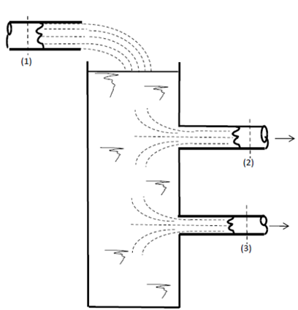
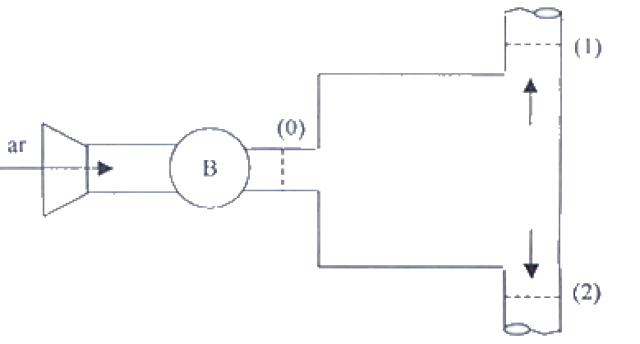
O nível do reservatório da figura ao lado, se mantém constante, mesmo sendo de pequenas dimensões. A viscosidade do fluido em escoamento é de 150 mm²/s. Nas seções (1) e (2) o regime de escoamento está no limite entre o laminar e o de transição, ainda laminar. Na seção (3) o regime de escoamento está no limite entre o de transição e o turbulento, já no turbulento. As velocidades no centro das seções (1) e (3) são respectivamente 2,5 m/s e 3,7 m/s. Pede-se determinar:
a. as vazões nas três seções (1), (2) e (3);
b. os diâmetros nas três seções (1), (2) e (3);
c. a velocidade de uma partícula fluida a 1 cm da parede interna na seção (3).
Veja a solução no canal do YouTube Alemão MecFlu Resolve: https://www.youtube.com/watch?v=PJ-TKagMzgw
O insuflador de ar da figura fornece 4 kg/s na seção (0). O sistema está em regime permanente. Nas seções (1) e (2) deseja-se que o número de Reynolds seja 10⁵ para que o movimento turbulento favoreça a homogeneização das temperaturas. Dados D₁ = 40 cm; ρ₁ = 1,2 kg/m³; μ₁ = 2,4 x 10⁻⁵ N x s/m²; ρ₂ = 0,95 kg/m³ e μ₂ = 7,6 x 10⁻⁵ N x s/m². Pede-se:
  a. o diâmetro D₂; b. a vazão em volume e em massa nas seções (1) e (2)
Veja a solução no canal do YouTube Alemão MecFlu Resolve: https://www.youtube.com/watch?v=xfKRF-OewDo

Slide 18
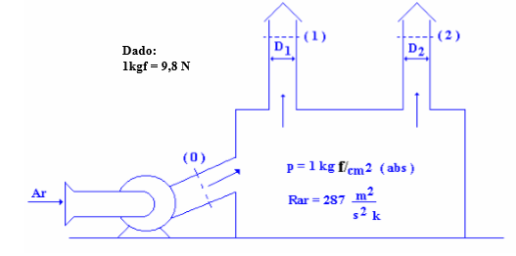


Dado
O insuflador de ar na figura ao lado, impõe 16.200 m³/h na seção (0). Como o sistema visa a refrigeração de equipamentos, foram medidas as temperaturas nas seções (0); (1) e (2), sendo respectivamente: t₀ = 17 ⁰C; t₁ = 47 ⁰C e t₂ = 97 ⁰C. Admitindo-se como imposição do projeto do sistema que o número de Reynolds nas seções (1) e (2) deve ser 10⁵; e sabendo-se que o diâmetro D₂ = 80 cm; ν_{ar 47}⁰ _{C} = 10⁻⁵ m²/s e ν_{ar 97}⁰ _{C} = 8 x 10⁻⁵ m²/s e ainda que a pressão tem variação desprezível no sistema. Pede-se:
as vazões em massa em (1) e (2);
Respostas: Q_{m1} = 0,66 kg/s e Q_{m2} = 4,64 kg/s
as vazões em volume em (1) e (2);
Respostas: Q₁ = 0,618 m³/s e Q₂ = 5,03 m³/s
o diâmetro da seção (1)
Resposta: D₁ = 0,787 m
1kgf = 9,8N
Só avance no curso, após resolver os 10 problemas propostos, lembre, a obtenção das suas soluções são ginásticas para seu cérebro com o intuito de aumentar sua inteligência!
Obrigado!
Quer mais, acesse:
http://www.escoladavida.eng.br/ft/chamada_de_ft.htm

